Slide 1
Milestone 2
InfoVis-Projekt: Gruppe 10
Nina Czogalla, Dominik Grenz, Alexandra Mayer, Leonhard Volk, Carmen Schanderl

Slide 2
Fragestellung
Auswirkung der Infektionszahlen auf die Anzahl der Flüge und damit auf die Genauigkeit von Wettervorhersagen.

Slide 3
Projektplanung - Features des Projekts
Liniendia-gramm
An-/Abwahl für Daten
Tooltip
Error prevention
Kartendarstellung
Slider für Karte
Features
Tooltip für Karte

Slide 4
Projektplanung
Zwischenziele
Daten
Liniendiagramme werden dargestellt
Art der Visualisierung
Liniendiagramme
Farbskala auf Karte
Interaktionskomponenten
Ab-/Anwählen der angezeigten Daten
Tooltip in Graphen
Slider in Karten
Tooltip in Karte

Slide 5
Projektplanung - Elemente
Essentiell
Liniendiagramm mit An-/Abwahlmöglichkeit der Daten
Tooltip in Liniendiagramm
Error prevention (Disabling)
Nice-to-have
Karte mit Farbskale für Fallzahlen und Kreisgröße für Abweichung
Slider in Karte
Tooltip in Karte
Nicht geplant
3 Datensätze in Graphen gleichzeitig darstellen
Andere Karten (Deutschland, Welt)

Slide 6
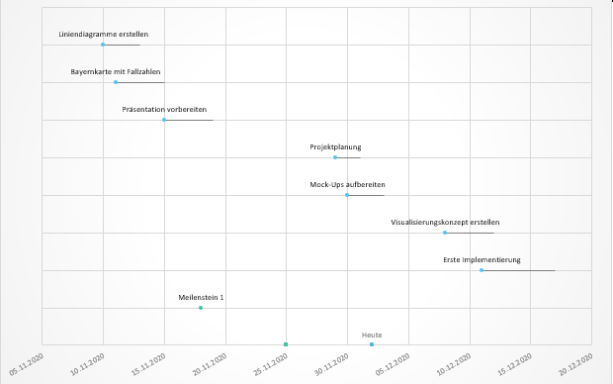
Projektplanung - Zeitplan

Slide 7
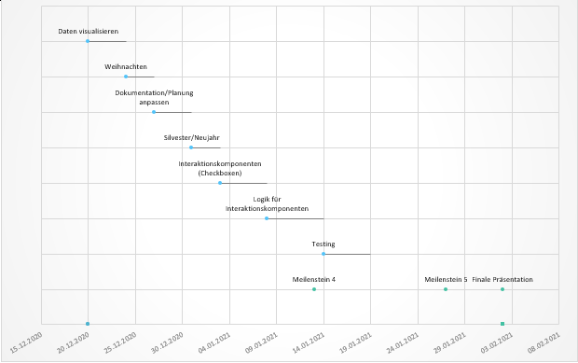
Projektplanung - Zeitplan

Slide 8
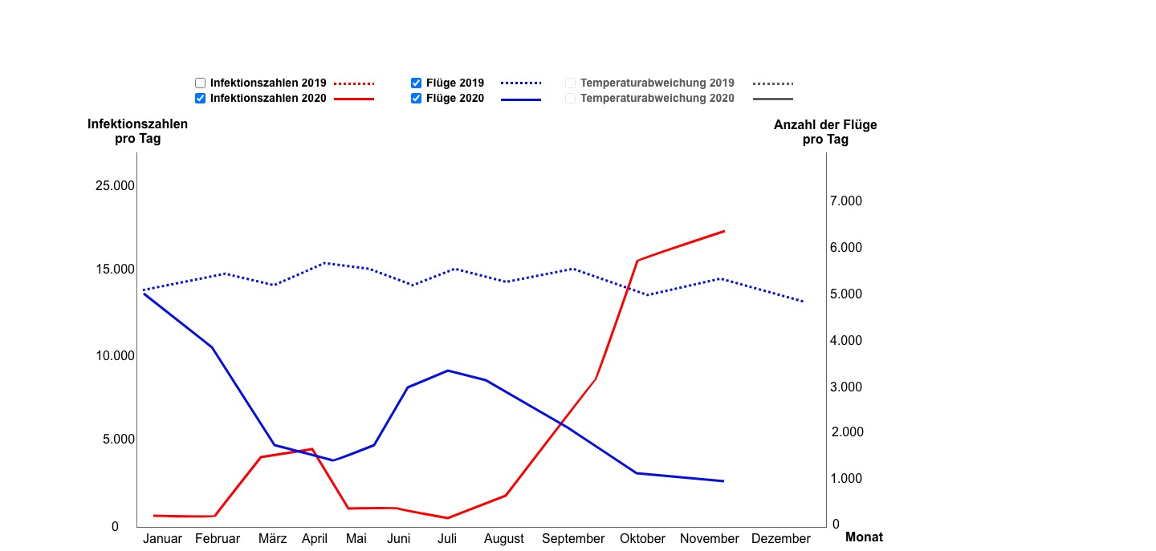
Mockups

Slide 9
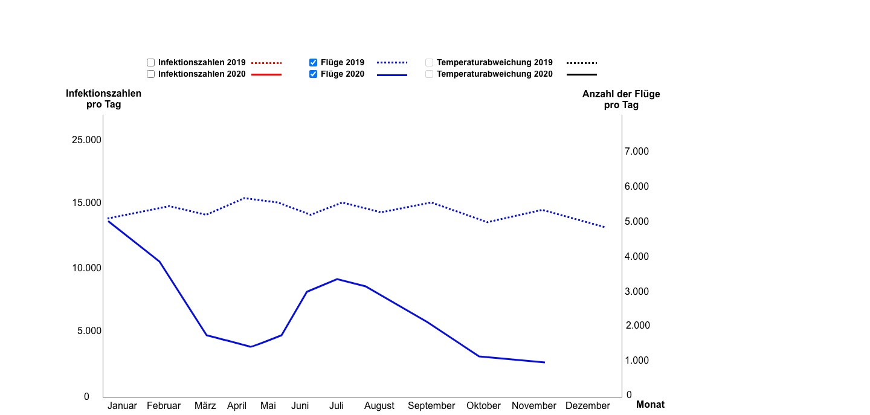
Mockups

Slide 10
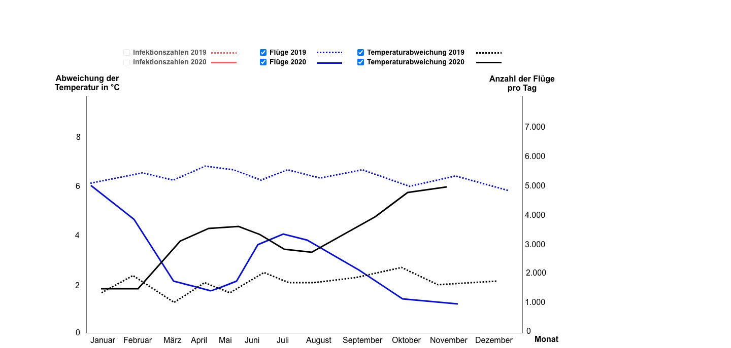
Mockups

Slide 11
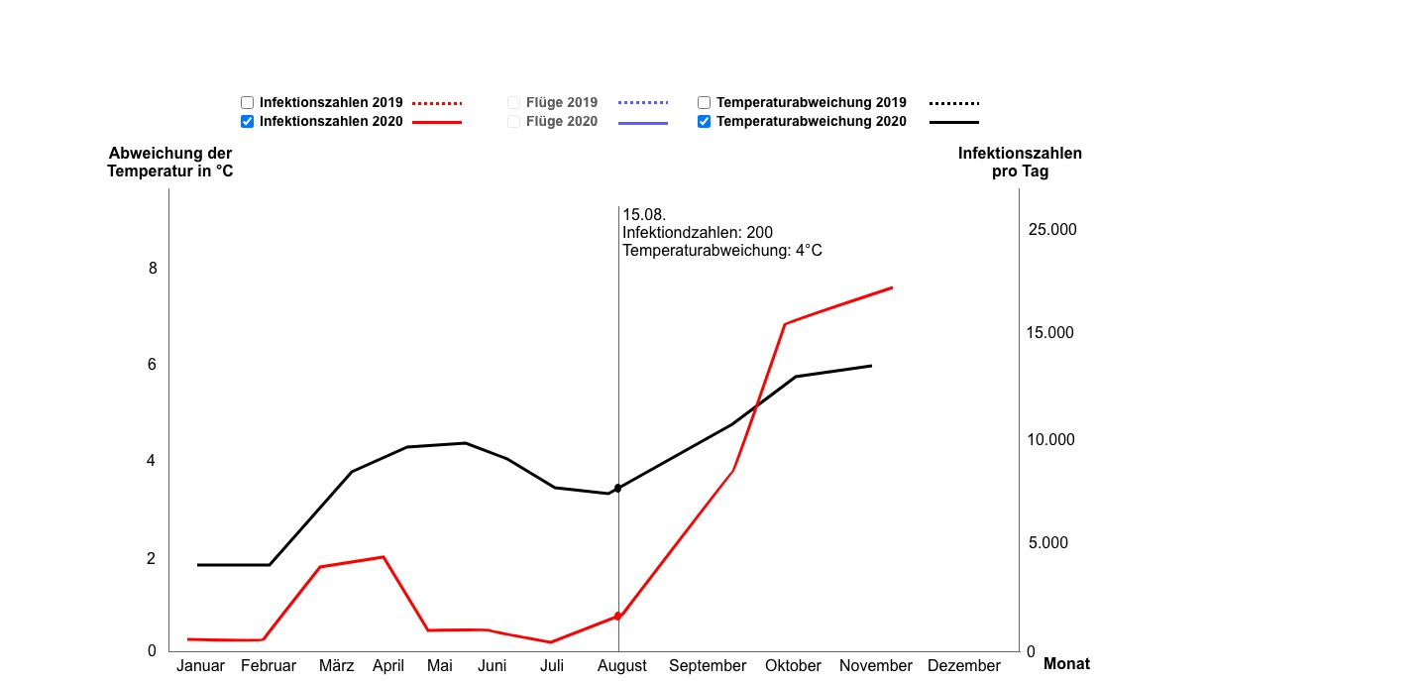
Mockups

Slide 12
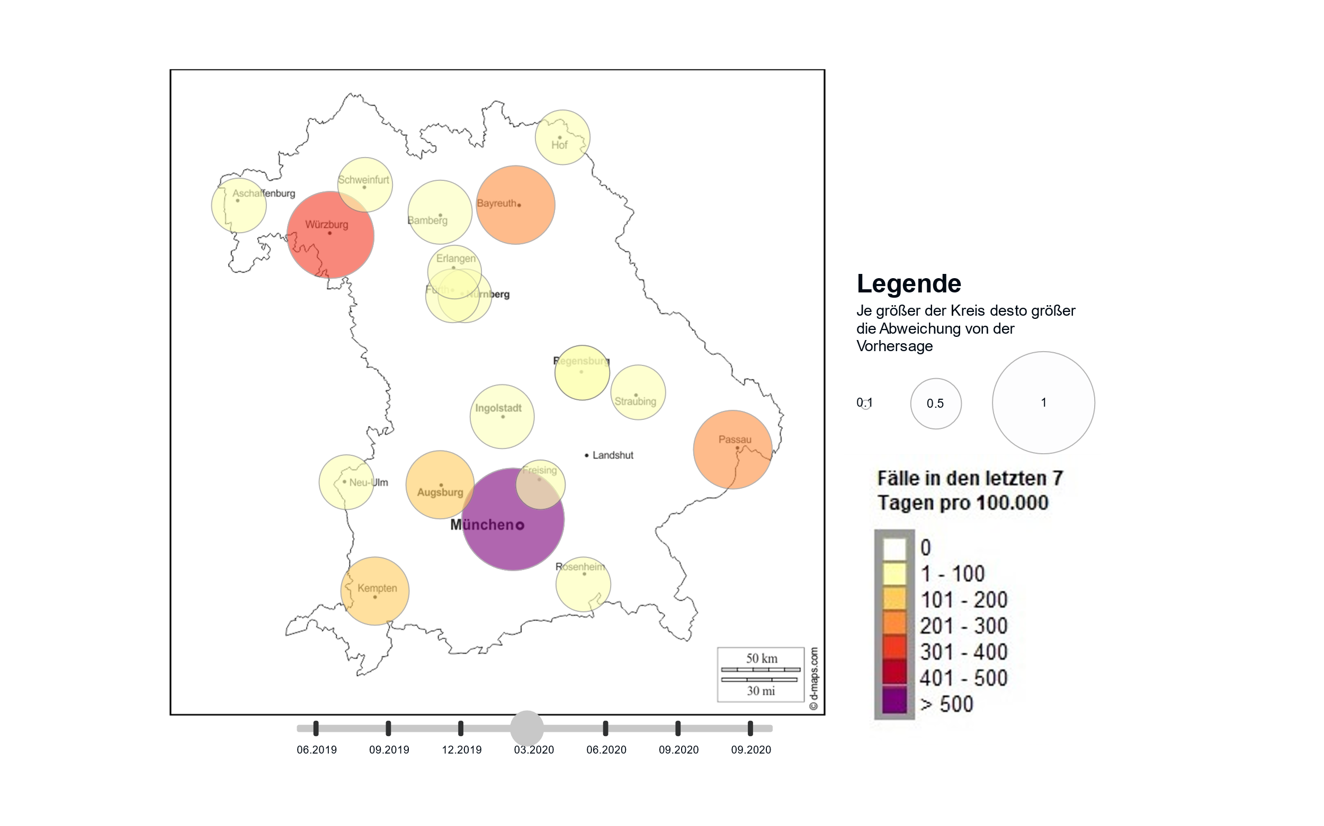
Mockups - Bayernkarte

Slide 13
Sonstiges
Dokumentation
Google Doc
Frage
Farben statt Liniendiagrammen?

